Slide 1




Αντικρουόμενα συναισθήματα
Πως μπορούμε να φέρουμε την αλλαγή στην κοινότητά μας; > ΚΣΑ > Αντικρουόμενα συναισθήματα

Slide 2

Πού πηγαίνουν;
ΕΞΟΡΓΙΣΜΕΝΟΣ/Η
ΕΞΟΡΓΙΣΜΕΝΟΣ/Η
ΠΑΝΙΚΟΒΛΗΤΟΣ/Η
ΣΤΡΕΣΑΡΙΣΜΕΝΟΣ/Η
ΤΑΡΑΓΜΕΝΟΣ/Η
ΣΟΚΑΡΙΣΜΕΝΟΣ/Η
ΕΚΠΛΗΚΤΟΣ/Η
ΕΥΔΙΑΘΕΤΟΣ/Η
ΕΟΡΤΑΣΤΙΚΟΣ/Η
ΚΑΤΑΧΑΡΟΥΜΕΝΟΣ/Η
ΕΚΣΤΑΣΙΑΣΜΕΝΟΣ/Η
ΒΑΡΙΕΣΤΗΜΕΝΟΣ/Η
ΕΞΩ ΦΡΕΝΩΝ
ΤΣΑΝΤΙΣΜΕΝΟΣ/Η
ΣΦΙΓΜΕΝΟΣ/Η
ΕΝΤΥΠΩΣΙΑΣΜΕΝΟΣ/Η
ΧΑΡΟΥΜΕΝΟΣ/Η
ΕΝΘΟΥΣΙΩΔΗΣ
ΕΜΠΝΕΥΣΜΕΝΟΣ/Η
ΠΑΝΕΥΤΥΧΗΣ
ΑΝΕΤΟΣ/Η
ΤΡΟΜΑΓΜΕΝΟΣ/Η
ΘΥΜΩΜΕΝΟΣ/Η
ΝΕΥΡΙΚΟΣ/Η
ΝΕΥΡΙΚΟΣ/Η
ΓΕΜΑΤΟΣ/Η ΕΝΕΡΓΕΙΑ
ΚΕΦΑΤΟΣ/Η
ΕΝΟΥΣΙΑΣΜΕΝΟΣ/Η
ΑΙΣΙΟΔΟΞΟΣ/Η
ΚΑΤΕΝΘΟΥ- ΣΙΑΣΜΕΝΟΣ/Η
ΕΝΘΟΥΣΙΑΣΜΕΝΟΣ/Η
ΑΓΧΩΜΕΝΟΣ/Η
ΝΕΥΡΙΚΟΣ/Η
ΑΝΗΣΥΧΟΣ/Η
ΠΕΙΡΑΓΜΕΝΟΣ/Η
ΕΥΧΑΡΙΣΤΗΜΕΝΟΣ/Η
ΧΑΡΟΥΜΕΝΟΣ/Η
ΣΥΓΚΕΝΤΡΩΜΕΝΟΣ/Η
ΥΠΕΡΗΦΑΝΟΣ/Η
ΑΠΩΘΗΤΙΚΟΣ/Η
ΑΝΗΣΥΧΟΣ/Η
ΠΡΟΒΛΗΜΑΤΙΣΜΕΝΟΣ/Η
ΑΜΗΧΑΝΟΣ/Η
ΕΝΟΧΛΗΜΕΝΟΣ/Η
ΕΥΧΑΡΙΣΤΟΣ/Η
ΠΕΡΙΧΑΡΗΣ
ΑΙΣΙΟΔΟΞΟΣ/Η
ΠΑΙΧΝΙΔΙΑΡΗΣ/Α
ΕΥΤΥΧΙΣΜΕΝΟΣ/Η
ΑΠΟΓΟΗΤΕΥΜΕΝΟΣ/Η
ΠΕΣΜΕΝΟΣ/Η
ΑΝΕΤΟΣ/Η
ΚΑΛΟΒΟΛΟΣ/Η
ΕΥΤΥΧΗΣ
ΑΓΑΠΗΣΙΑΡΗΣ/Α
ΙΚΑΝΟΠΟΙΗΜΕΝΟΣ/Η
ΕΚΝΕΥΡΙΣΜΕΝΟΣ/Η
ΑΗΔΙΑΣΜΕΝΟΣ/Η
ΣΤΕΝΑΧΩΡΗΜΕΝΟΣ/Η
ΣΤΕΝΑΧΩΡΗΜΕΝΟΣ/Η
ΑΠΑΘΗΣ
ΜΕ ΑΥΤΟΠΕΠΟΙΘΗΣΗ
ΗΡΕΜΟΣ/Η
ΣΚΥΘΡΩΠΟΣ/Η
ΑΠΟΘΑΡΡΥΜΕΝΟΣ/Η
ΛΥΠΗΜΕΝΟΣ/Η
ΗΡΕΜΟΣ/Η
ΙΚΑΝΟΠΟΙΗΜΕΝΟΣ/Η
ΣΥΓΚΙΝΗΜΕΝΟΣ/Η
ΣΚΥΘΡΩΠΟΣ/Η
ΑΠΟΜΟΝΩΜΕΝΟΣ/Η
ΘΛΙΜΜΕΝΟΣ/Η
ΜΟΝΑΧΙΚΟΣ/Η
ΑΠΟΚΑΡΔΙΩΜΕΝΟΣ/Η
ΚΟΥΡΑΣΜΕΝΟΣ/Η
ΧΑΛΑΡΟΣ/Η
ΧΑΛΑΡΟΣ/Η
ΞΕΚΟΥΡΑΣΤΟΣ/Η
ΕΥΛΟΓΗΜΕΝΟΣ/Η
ΙΣΟΡΡΟΠΗΜΕΝΟΣ/Η
ΕΥΘΥΜΟΣ/Η
ΑΠΟΚΑΡΔΙΩΜΕΝΟΣ/Η
ΜΕΛΑΓΧΟΛΙΚΟΣ/Η
ΕΞΑΝΤΛΗΜΕΝΟΣ/Η
ΕΞΟΥΘΕΝΩΜΕΝΟΣ/Η
ΣΥΜΠΟΝΕΤΙΚΟΣ/Η
ΗΡΕΜΟΣ/Η
ΑΝΕΤΟΣ/Η
ΞΕΓΝΟΙΑΣΤΟΣ/Η
ΑΠΑΙΣΙΟΔΟΞΟΣ/Η
ΑΠΕΓΝΩΣΜΕΝΟΣ/Η
ΑΠΕΛΠΙΣΜΕΝΟΣ/Η
ΔΥΣΤΥΧΙΣΜΕΝΟΣ/Η
ΑΔΕΙΟΣ/Α
ΕΞΑΝΤΛΗΜΕΝΟΣ/Η
ΝΥΣΤΑΓΜΕΝΟΣ/Η
ΕΦΗΣΥΧΑΣΜΕΝΟΣ/Η
ΑΤΑΡΑΧΟΣ/Η
ΓΑΛΗΝΙΟΣ/Α
ΕΥΓΝΩΜΩΝ

Slide 3
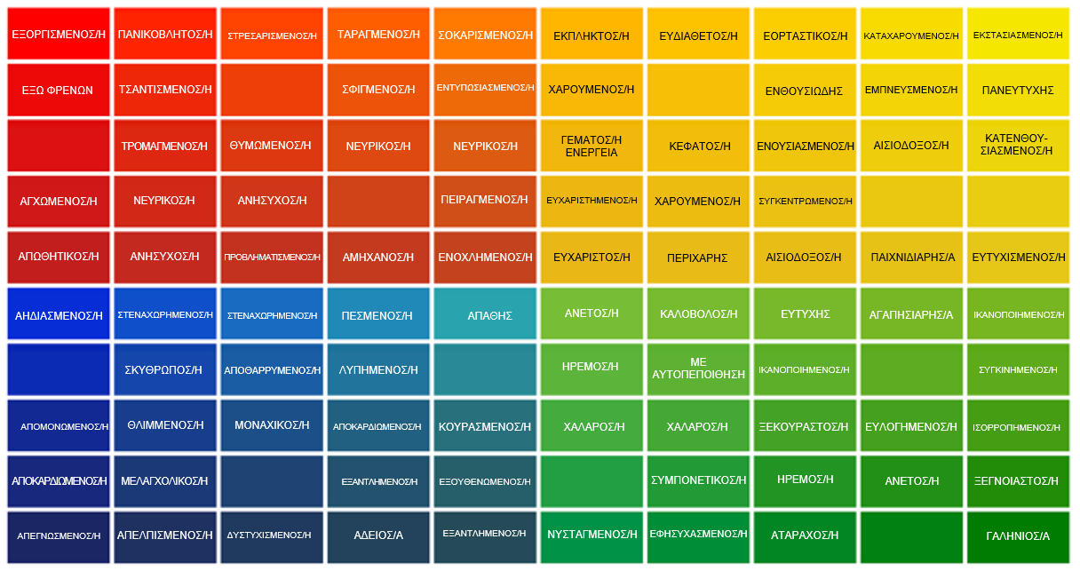
Μπορείτε να βρείτε ένα ζεύγος λέξεων που...;
Είναι αντίθετες;
Οι περισσότερες είναι αντίθετες;
Λίγες μόνο είναι αντίθετες;

Slide 4








www.hackinghate.eu
#SELMA_eu

